Slide 1
ソースコードの類似性に基づいた テストコード自動推薦ツールSuiteRec
2020 修論発表会
1811098 倉地亮介
Notes:
0:12
ソースコードの類似性に基づいたテストコード自動生成ツールSuiteRecというタイトルで、ソフトウェア設計学研究室の倉地亮介が発表させていただきます。

Slide 2
ソフトウェアテスト
ソフトウェア開発におけるソフトウェアの品質を確かめる工程
ソフトウェア開発プロセス
要件定義
設計
実装
テスト
単体テスト
結合テスト
システムテスト
開発全体のコストの内、30%~50%を占めると言われている[1]
[1] M. Ellims and J. Bridges and D. C. Ince. The Economics of Unit Testing. Empirical Software Engineering, 11(1):5-31, 2006.
Notes:
0:56
まず、研究背景であるソフトウェアテストからです。
ソフトウェアテストとは、ソフトウェア開発におけるソフトウェアの品質を確かめる工程のことで、開発プロセスにおける最後の工程になります。
そして、このテスト工程は、テストする対象の粒度によって大きく3種類に分類できます。
本研究では、この中でも一番粒度が小さく関数単位でテストを行う単体テストに着目しています。
で、テスト工程は非常に多くのコストがかかる工程だと言われてまして、大体ソフトウェア開発全体のコストの内、30%～50%がこのテスト工程に費やされると言われています。

Slide 3

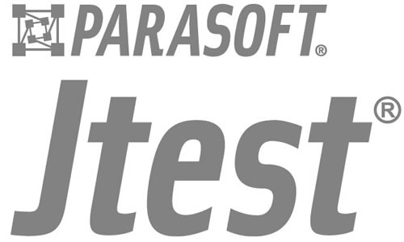
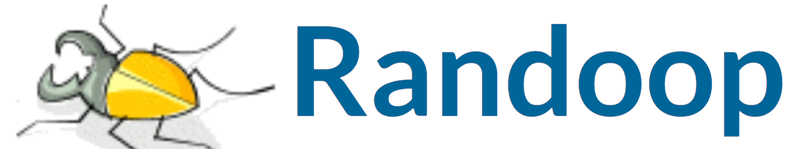
テストコード自動生成ツール
テスト工程を支援するために、これまでに様々な自動生成ツールが提案されてきた
TestFul
Seeker
Pex
Grafter
開発者の実装コストを削減し、短期間でテストコードを作成できる
Notes:
1:25
そのため、テスト工程を支援するために、現在までにこのように様々なテストコード自動生成ツールが提案されてきました。
この中でも、EvoSuiteは記号実行と探索ベースの手法を実装したツールであり、単体テスト自動生成における最先端のツールとなっています
これらの既存の自動生成ツールを利用することで、開発者の実装コストを削減し、短期間でテストコードを作成することができます。

Slide 4
自動生成ツールにおける課題
自動生成されたテストコードは、保守作業を困難にする[2]
対象コードの作成経緯や意図に基づいて生成されていない
テストコードの保守に悪影響を与えるテストスメルが多い
テスト失敗の原因を特定するのが難しい
理解しやすく良質なテストコードを作成する必要がある
[2] S. Shamshiri, J. M. Rojas, J. P. Galeotti, N. Walkinshaw, and G. Fraser. How do automatically generated unit tests inﬂuence software maintenance? In Proceedings of the International Conference on Software Testing, Veriﬁcation and Validation (ICST), pages 250–261, 2018.
Notes:
2:13
次に課題です。
既存の自動生成ツールの利用は実装コスト削減のメリットがありますが，自動生成されたテストコードは，開発者の保守作業を困難にするといった課題があります．
自動生成されたテストコードは、テスト対象コードの作成経緯や意図に基づいて生成されていないので開発者にとって理解しにくいということや
自動生成されたテストコードは、保守作業に悪影響を与えるテストスメルというものが多く含んでいると言われています。
このような原因から開発者はテストが失敗した時、その原因を特定するのが難しくなります
一般に，テストコードのメンテナンスにかかる継続的なコストは，テストコードの作成コストをはるかに上回るため，はじめから保守性に優れたテストコードの作成を支援する必要があります

Slide 5
提案ツール: SuiteRec
SuiteRec: OSSに存在する高品質のテストコードを推薦
命名規則に従った可読性の高いテストコードを利用できる
テストスメルの数が少なく品質の高いテストコードを推薦
アイディア: 類似するコード間でテストコードを再利用
テストコードなし
テストコードあり
A
B
テスト対象コード
類似コードの検出
T(A)
T(B)
テストコード
改変して再利用
Notes:
3:00
そこで，本研究では，OSSに存在する既存の品質の高いテストコードを推薦するツールSuiteRecを紹介します。
既存テストの利用は、コーディング規約や命名規則に従った可読性の高いテストコードの利用が期待できます
また，SuiteRecでは推薦されるテストコードのテストスメルを検出することで、より品質が高いテストコードを推薦します。
SuiteRecの推薦手法の基本となるアイディアは，類似するソースコード間でのテストコードを再利用することです。
この手法は，テストコードがない入力コード片Aに対して類似したコード片を検出し，その類似コードに対応するテストコードを改変して，コード片Aに再利用するといった手法になります．
次にSuiteRecの概要です

Slide 6
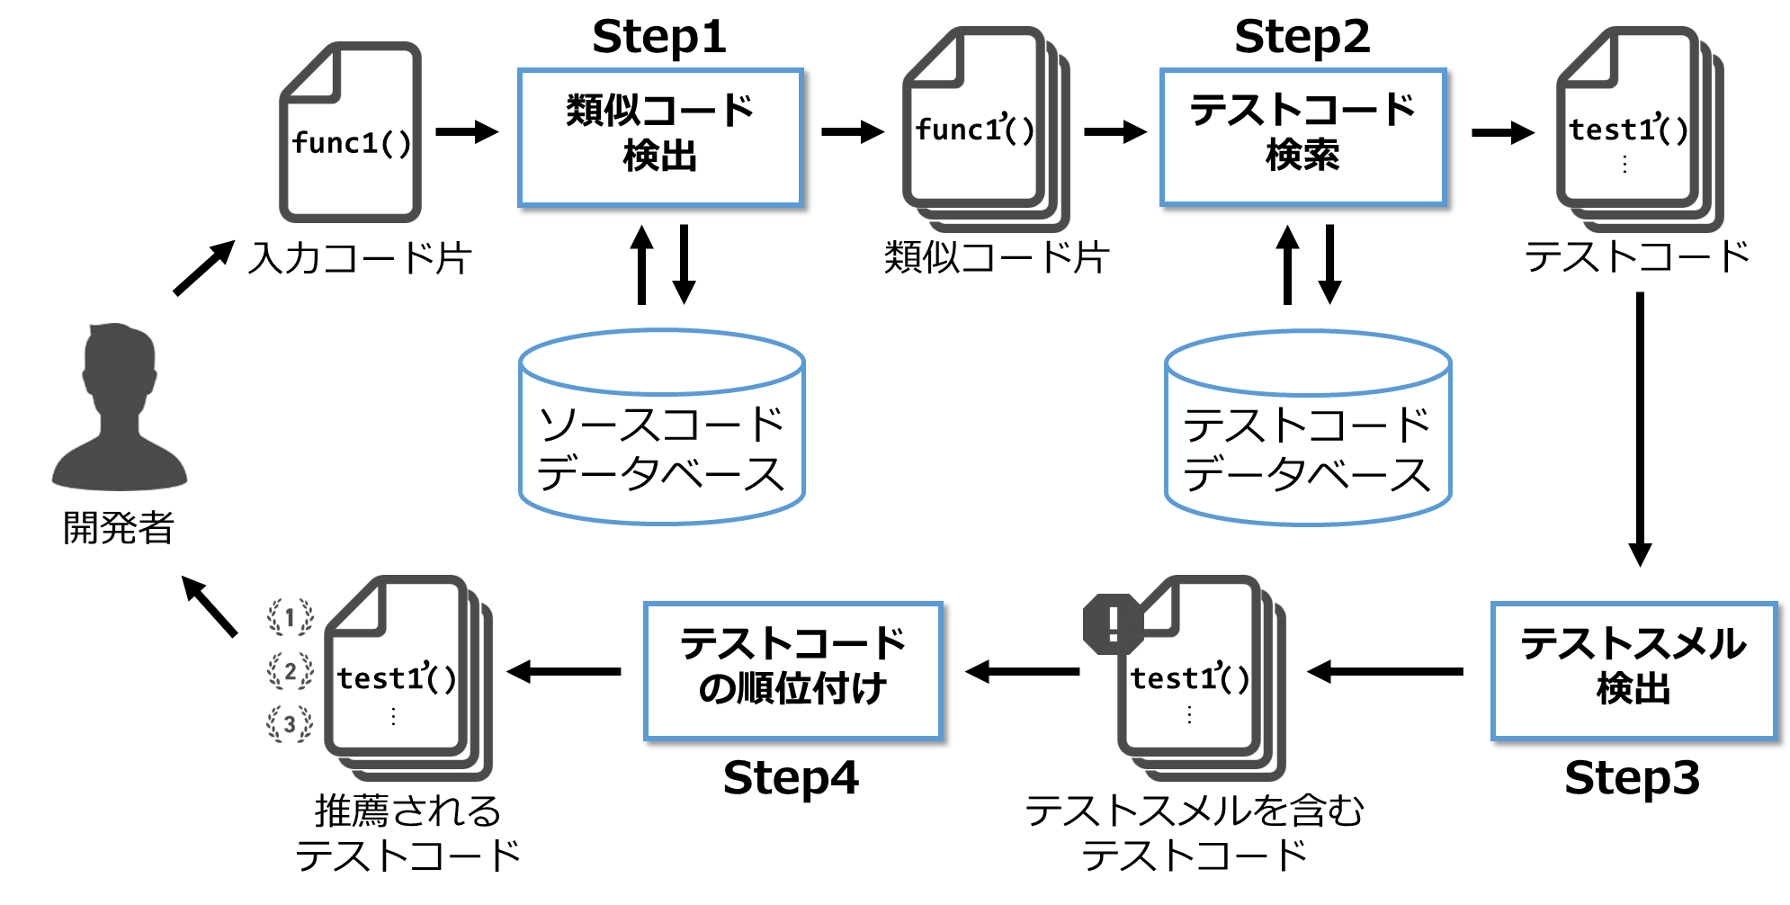
SuiteRecの概要
Notes:
4:02
こちらがSuiteRecの概要になります
SuiteRecの推薦手法は大きく4つのstepで構成されています
まず、Step1では、開発者からの入力コードに対して類似コードを検出します。
類似コードの検出には、既存ツールを用いてOSSのプロダクションコードが格納されたソースコードデータベース内から類似コードを検出します
次にstep2は，テストコードの検索です。
Step1で検出された類似コード片に対応するテストコードを検索します。
で、Step2で検索できたテストコードは、すべてが品質が高いとは限らないので、Step3ではテストコードの良くない実装を表す指標であるテストスメルを検出します。
最後にStep4では，step1の類似度とstep3で検出されたテストスメル数を基に推薦されるテストコードをランキングして開発者に提示します
次にステップについて詳しく説明していきます。

Slide 7
Step1: 類似コード片の検出
類似コード検出ツール: NiCad[3]
ソースコードのレイアウトを変換させ、行単位でソースコードを比較することで類似コード片を検出
高精度・高再現率で類似コード片を検出可能
public int countPrice(int item[]){
int totalprice = 0;
for(int i=0; i<item.length; i++){
totalprice += item[i];
}
return totalprice;
}
public int calcPrice(int ...cost){
int totalcost = 0;
int num = cost.length;
for(int i=0; i < num; i++){
totalcost += cost[i];
}
return totalcost;
}
入力コード片
類似コード片
[3] Chanchal, K. R. and James, R. C.: NICAD: Accurate Detection of Near-Miss Intentional Clones Using Flexible Pretty-Printing and Code Normalization, Proc. of ICPC 2008, pp. 172–181 (2008).
Notes:
4:49
Step1では、入力コード片に対する類似コード片を検出します。
本研究では、類似コード検出ツールとしてNiCadというツールを用いています。
このツールは、検索対象のソースコードのレイアウトを統一的に変更させ、行単位でソースコードを比較することで類似コード片を検出するツールであり、このような手法を取ることで、
高精度・高再現率で類似コード片を検出を可能にしています。
本研究では、テストコードの再利用を考える上で、より構文的に類似した関数単位のコード片を検出したいのでNiCadを採用しました。
で、SuiteRecに例えばこのようなサンプルコードを入力すると、このような類似コード片を検出することができます。
次にStep2です

Slide 8
Step2: テストコードの検索
テストコードと対象コードの対応付け
命名規則によるテストクラスと対象クラスの対応付け
テストコード内のメソッド呼び出しを確認
メソッド名の比較によるテストメソッドと対象メソッドの対応付け
<CalcPriceクラス>
<CalcPriceTestクラス>
public int calcPrice(int ...cost){
int totalcost= 0;
for(int i=0; i < cost.length; i++){
totalcost += cost[i];
}
return totalcost;
}
@Test
public void testCalcPrice() throws Throwable{
CalcPrice sut = new CalcPrice();
int[] item1 = new int[0];
int[] item2 = new int[100];
assertEquals(0, sut.calcPrice(item1));
assertEquals(100, sut.calcPrice(item2));
assertNotNull(sut.calcPrice(item1));
}
類似コード片(テスト対象)
テストコード
Notes:
Step2では，Step1で検出された類似コード片に対応するテストコードを検索します
そこで、類似コード片からテストコードを検索するために、本研究では、テストコードと対象コードをこのように3つフェーズを踏んで対応付けを行います。
まず、フェーズ1では、JUnitの命名規則によるクラス単位で、テストクラスと対象クラスの対応付けをしました。
次に、フェーズ2では、テストコード内のメソッド呼び出しを確認します。
一般に、単体テストでは、このように、対象メソッドを呼び出して実行します。
したがって、テストコードを静的解析し、メソッド呼び出しを取得することでテストコードと対象コードを対応付けます。
ただし、テストメソッド内では、複数のメソッドが呼び出されていることも考えられるので、フェーズ3では、テストメソッドと対象メソッドの比較も行いました。
このように3つのフェーズを踏むことで厳密に対応付けを行い、類似コード片からテストコードを正確に検索できるようにしました。
次にStep3です

Slide 9

Step3: テストスメルの検出
テストコードの良くない実装を表す指標
Deursenら[4]は、11種類のテストスメルを提唱した(現在19種類)
テストスメルの例: Assertion Roulette
@Test
public void testCalcPrice() throws Throwable{
CalcPrice sut = new CalcPrice();
int[] item1 = new int[0];
int[] item2 = new int[100];
assertEquals(0, sut.calcPrice(item1));
assertEquals(100, sut.calcPrice(item2));
assertNotNull(sut.calcPrice(item1));
}
テストスメル検出ツール: tsDetect[5]
19種類のテストスメルを検出可能
各テストスメルを高精度で検出可能
複数のassert文が存在するとテストメソッドが失敗した時、原因を特定するのが困難
[4] A. Deursen, L. M. F. Moonen, A. Bergh, and G. Kok. Refactoring test code. Technical report, 2001.
[5] A. Peruma, K. Almalki, C. D. Newman, M. W. Mkaouer,A. Ouni and F. Palomba: “On the distribution of test smells inopen source android applications: An exploratory study”, Pro.of CASCON, pp. 193–202 (2019).
Notes:
Step3では、Step2で検索されたテストコード内に含まれるテストスメルを検出します
テストスメルというのはテストコードの良くない実装を表す指標のことで、ドゥーセンらによって11種類のテストスメルが提唱されました．
例えばこれはテストスメルの例ですが、このテストコードには、アサーションルーレットというテストスメルが含まれており、1つのテストメソッド内に複数のassert文を含む場合にこのテストスメルが発生します。
で、最近では、これらのテストスメルについて多くの調査研究が行われており、テストスメルがソフトウェアの保守活動に悪影響を与えることが分かっています。
Step3では、これらのテストスメルを高速で検出するために、tsDetectというツールを利用しています。
このツールはASTベースの検出手法で実装されたツールであり、19種類のテストスメルを高い精度と再現率で検出することができます。
最後にStep4です。

Slide 10
Step4: 推薦されるテストコードの順位付け
推薦されるテストコードを以下の2つの要素を基に順位付ける
類似度
テストスメル
入力コード片と類似コード片間の類似度(Step1)
テストコード内に、含まれるテストスメルの数(Step3)
類似度を優先として並び替え、類似度が同じ場合テストスメルの数で順位付ける
Notes:
最後のStep4では、開発者が参考にしたいテストコードを上位に推薦できるようにテストコードの順位を並び替えます。
本研究では、順位付けの方法として類似度とテストスメルの2つの要素に着目しています。
1つ目の類似度というのは、Step1の入力コード片と類似コード片間の類似度を指します。
以前の調査結果で、この類似度が高いほどテストコードを再利用できる可能性が高いことが分かっており、この結果を基に類似度を要素として選んでいます。
2つ目のテストスメルは、Step3で検出されるテストスメルの数を指します。
テストスメルを順位付けの要素に用いることで、より品質の高いテストコードを開発者に推薦します。
で、SuiteRecではこれらの2つの要素の内、類似度を優先として並び替え、類似度が同じ場合テストスメルの数で推薦順位を並び替えるように実装しました。
次にSuiteRecのインターフェスを紹介します

Slide 11
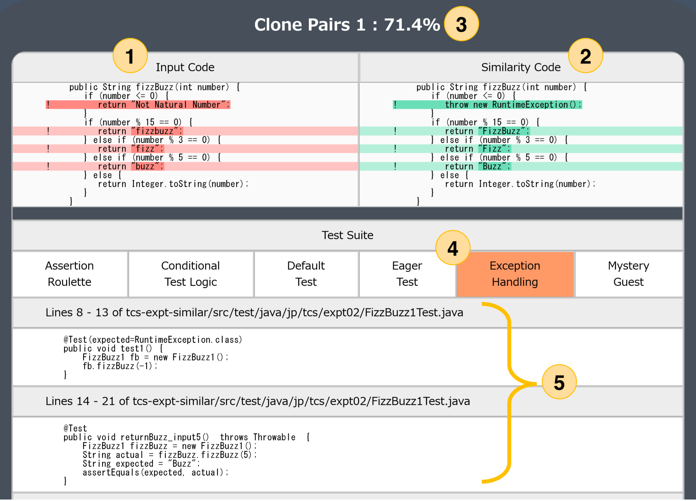
SuiteRecのインターフェス
1
入力コード
類似コード
類似度(UPI)
テストスメル
テストコード
2
3
4
5
Notes:
こちらは、SuiteRecのインターフェスになります
①は、開発者から与えられた入力コードが表示されます。そして②には、入力コードに対応する類似コードが表示され、
③にはその類似度が表示されます
⑤は推薦されたテストコードが表示され、④には、推薦されるテストコード内に含まれるテストスメルがハイライトされるようになっています
次に評価実験です

Slide 12
評価実験
SuiteRecの有用性を定量的・定性的に評価
評価実験1: テストコードの作成支援に関する実験
被験者が作成したテストコードのカバレッジ、作成時間、テストスメルを比較して評価した
評価実験2: 推薦されるテストコードの順位付けに関する実験
アンケート調査を実施し、開発者が参考にしたいテストコードを上位に推薦できるかを評価した
※本発表では、時間の都合上紹介されません
Notes:
0:54
本研究では、SuiteRecの有用性を定量的および定性的に評価するために、2つの評価実験を実施しました。
1つ目の評価実験1は、テストコードの作成支援に関する実験ということで、被験者による実験を行いました。
そして、SuiteRecを利用した場合と手作業の場合で、~~比較することでSuiteRecの有用性を評価しました。
2つ目の評価実験2では、推薦されるテストコードの順位付けに関する実験を行いました。
具体的には、オンライン上でアンケート調査を実施し、SuiteRecが開発者が参考にしたいテストコードを上位に推薦できるかを評価しました。
ただ、本発表では、時間の都合上、評価実験1のテストコードの作成支援に関する実験だけを報告させていただきます。

Slide 13
評価実験1
実験概要
情報科学を専攻する修士課程の学生10人に3つのタスクのテスト コードを作成してもらう
SuiteRecを使用した場合と手作業の場合で、被験者が作成した テストコードを比較し評価する
実験後にテストコード作成タスクに関するアンケートを実施した
 | Task1 | Task2 | Task3
プロダクションコードの概要 | 入力値に応じて, "fizz", "buzz", "fizzbuzz"を返すプログラム | 第1引数に応じて, 残り3引数の計算方法(最大値, 中央値, 最小値)を変更し, 計算結果を返すプログラム | 2つのスコア(0~100点)を入力し, 条件に従って試験の結果を判定するプログラム
条件分岐の数 | 8 | 16 | 24
Notes:
評価実験1では、SuiteRecが開発者のテストコード作成をどの程度支援できるかを評価するために被験者実験を行いました。
具体的には、情報科学を専攻する修士課程の学生10人に対してプログラムとその仕様が書かれた3つのタスクを与え、各タスクのテストコードを作成してもらいました。
こちらが、実験タスクの概要になります。各タスクで違いを出すために、プログラムの条件分岐の数が異なっており、タスク1から3に行くにつれて分岐の数が多くなり複雑なプログラムになっています。
そして、SuiteRecを使用した場合とそうでない場合で被験者が作成したテストコード比較することで評価します
また、定性的な評価をするために、実験後の被験者に～～ました。

Slide 14
リサーチクエスチョン(RQ)
RQ1. SuiteRecは、高いカバレッジを持つテストコードの作成 を支援できるか？
RQ2. SuiteRecは、テストコード作成時間を削減できるか？
RQ3. SuiteRecは、テストスメルの数が少ないテストコードの 作成を支援できるか？
RQ4. SuiteRecの利用は、開発者のテストコード作成タスクの 認識にどう影響するか？
Notes:
そして、本研究では、評価実験1を通して、こちらの4つのリサーチクエスチョンに答えることを目標としています。
RQ1は～～という質問です。
ソフトウェアの品質を確認する1つの指標として、作成したテストコードが十分に網羅して実行できているかを測定するカバレッジが高いということは、重要です．
リサーチクエスチョン2,3については、テストコード作成時間とテストスメルの数を調べます
この2つのリサーチクエスチョン2に答えることで、SuiteRecを利用は、
開発者のテストコード作成時間を短縮できるかと
テストスメルの数が少なく品質の高いテストコードを作成できるかを
明らかにします。
最後にRQ4では、SuiteRecの利用によって、開発者のテストコード作成タスクの認識にどう影響するかをアンケート調査を実施して明らかにしていきます。
では、RQ1から結果を見て行きます。

Slide 15
RQ1. SuiteRecは、高いカバレッジを持つ テストコードの作成を支援できるか？
手作業
SuiteRec
カバレッジに大きな差はない
条件分岐が多く複雑なプログラムのカバレッジ(C1)に多少の差が見られた
Notes:
1:02
RQ1は、SuiteRecは、高いカバレッジを持つテストコードの作成を支援できるか？という質問です。
この質問に答えるために、SuiteRecを使用した場合と手作業の場合で、被験者が作成したテストコードの平均カバレッジを比較しました。
本研究では、既存ツールで計算できる命令網羅と分岐網羅の2つの指標でカバレッジを計算しました。
結果を見ると、SuiteRecを使用した場合と手作業での場合で、2つのカバレッジに大きな差はなく、どのタスクでも網羅率が高いことが分かりました。
ただ、分岐網羅の1番複雑なプログラムであるタスク3については、若干差があり、SuiteRecを利用した方が10％以上カバレッジを高くなっているが分かりました。
結果として、RQ1では、SuiteRecを使用した場合と手作業の場合で、カバレッジに大きな差はなく、どちらも網羅率が高いことが分かりました。
次にRQ2です

Slide 16
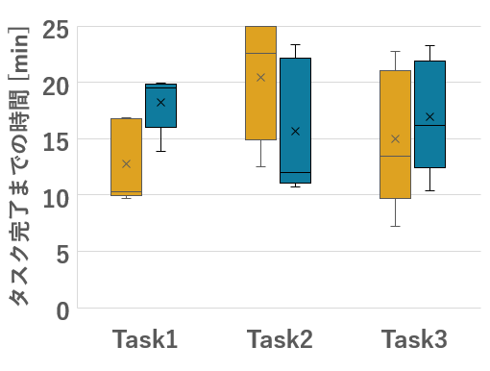
RQ2. SuiteRecは、テストコードの作成時間を 削減できるか？
<SuiteRecを利用した場合>
タスク1と3は、タスク完了までの時間が 手作業の場合と比べて長い
考察: 推薦された複数のテストコードを 理解し、変更する必要がある
タスク2は、タスク完了までの時間が手作業の場合と比べて短い
手作業の場合、余分なテスト項目を作成し、時間を費やした可能性がある
手作業
SuiteRec
開発者はテストコード作成に多くの時間を費やす
Notes:
2:35 (1:33)
次にRQ2は、SuiteRecは、開発者のテストコードの作成時間を削減できるか？という質問です。
この質問に答えるために、被験者のタスク完了までの時間を比較しました。 この図は、各被験者のタスク完了までに費やした時間の分布が示されています。
結果をみるとSuiRecを利用した場合、タスク1,3は、タスク完了までの時間が、手作業の場合と比べて長くなることが分かりました。
この結果から想定できる考察として、SuiteRecを利用した場合、開発者は推薦される複数のテストコードを理解し、再利用する際に変更が必要でこの部分に時間を費やした可能性があります
一方で、タスク2については、SuiteRecを使用した方がタスク完了時間が短いことが分かります。
我々は、提出されたテストコードを調査したところ、手作業で作成した場合は、テスト項目の重複が多くなっていること分かりました。
ここからは想像ですが、タスク2の性質上、被験者は余分なテスト項目を作成してしまい、この部分に時間を費やしてしまった可能性があります
結果として、RQ2はSuiteRecの利用によって、開発者はテストコード作成に多くの時間を費やす可能性があることが分かりました。
次にRQ3です。

Slide 17
RQ3. SuiteRecは、テストスメルの数が少ない テストコードの作成を支援できるか？
<SuiteRecを利用した場合>
すべてのタスクにおいて、検出された テストスメルの数が少ない
<手作業の場合>
多く検出されたテストスメル
Assertion Roulette
Default Test
Eager Test
既存研究でも、これらのテストスメルが プロジェクト内で多く検出されたと報告
手作業
SuiteRec
テストスメルの数が少なく、品質の高いテストコードの作成を支援できる
Notes:
4:05 (1:30)
RQ3は、SuiteRecは、テストスメルの数が少ないテストコードの作成を支援できるか？という質問です。
この質問に答えるために、被験者が作成したテストコード内に含まれていたテストスメルの数を比較しました。
この図は、各タスクごとのテストコード内に含まれていたテストスメルの合計数を示しています。
この図から分かるようにすべてのタスクにおいて、SuiteRecを使用した場合は、手作業の場合と比べて、検出されたテストスメルの数が少ないことが分かります
これは、SuiteRecによって推薦されたテストコードの品質が高く、被験者はそれを再利用することで品質を維持したままテストコードを作成できた可能性があります。
一方で、手作業の場合は、全体として5倍以上テストスメル含んでいました。
この中でも多く含まれていたテストスメルとしてこちらの3つのテストスメルが挙げられます。
実際に既存研究でも、これらのテストスメルが既存プロジェクトで多く検出されていることが報告されおり、保守活動に悪影響を与えることが分かっています。
結果として、RQ3では開発者は、推薦される高品質のテストコードを参考にすることで品質の高いテストコードを作成できることが分かりました。

Slide 18
RQ4. SuiteRecの利用は、開発者のテストコード 作成タスクの認識にどう影響するか？
被験者に実験タスク終了後にアンケートを実施した
※5段階評価: 強く反対・反対・どちらでもない・賛成・強く賛成
 | 項目
Q1-a | テストコードの作成は簡単でした(ツールあり)
Q1-b | テストコードの作成は簡単でした(ツールなし)
Q2-a | 作成したテストコードのカバレッジに自信がある(ツールあり)
Q2-b | 作成したテストコードのカバレッジに自信がある(ツールなし)
Q3-a | 作成したテストコードの品質に自信がある(ツールあり)
Q3-b | 作成したテストコードの品質に自信がある(ツールなし)
Notes:
4:33 (0:28)
RQ4は、SuiteRecの利用は、開発者のテストコード作成タスクの認識にどう影響するかという質問です。
この質問に答えるために、評価実験の後、被験者に対して実験タスクに関するアンケートを実施しました。
こちらがそのアンケート項目になります。被験者はこれらの質問に対して賛成・反対を5段階で評価してもらいました

Slide 19
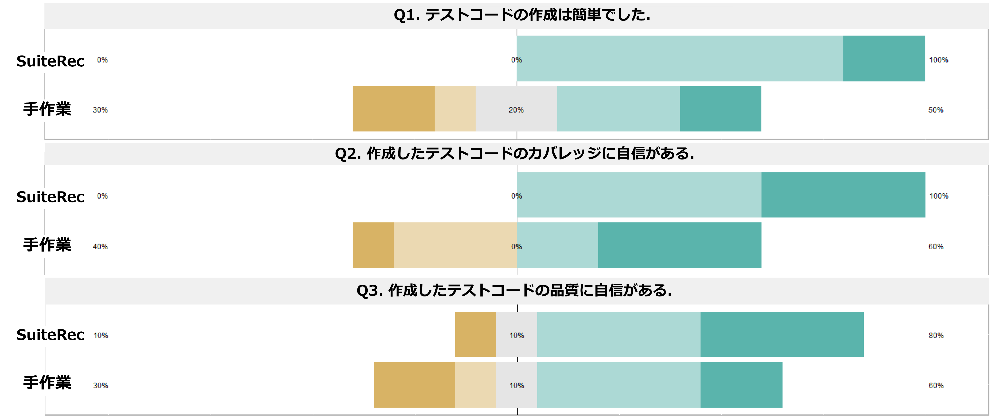
RQ4. SuiteRecの利用は、開発者のテストコード 作成タスクの認識にどう影響するか？
強く反対
反対
どちらでもない
賛成
強く賛成
開発者はテスト作成タスクを容易だと認識し、作成したテストコードに自信が持てる
Notes:
5:41 (1:08)
こちらがアンケートの結果になります。
1つの項目はテストコードの作成は簡単でした。という項目です。これに対してSuiteRecを利用した場合、多くの被験者がポジティブな意見を回答しました。
この結果は、SuiteRecによって推薦されたテストコードがテスト項目を考える上で参考となり、テストコード作成が容易に感じた可能性があります。
また、アンケート項目2,3からSuiteRecを使用した場合、被験者は作成したテストコードのカバレッジと品質に自信が持てることが分かりました。
開発者が自分で作成したテストコードに自信を持つことは、重要なことで、
自分の作成したコードに責任を持ち、不安なくソフトウェアをユーザに提供することはソフトウェアテストの目的の1つです。
全体として、リサーチクエスチョン4では、開発者はテスト作成タスクを容易だと認識し、作成したテストコードに自信が持てることが分かりました。
最後にまとめです

Slide 20
まとめ・今後の課題
まとめ
類似コード検出技術を用いて、既存の高品質のテストコードを推薦 するツールを提案
提案ツールを利用することで、品質の高いテストコードの作成を支援できることを確認
今後の課題
より実用的な利用に備えてツールを改善する必要がある
被験者数を増やした更なる実験が必要である
Notes:
6:49 (1:09)
最後に、まとめと今後の課題です。
本研究では、類似コード検出技術を用いて、既存の高品質のテストコードを推薦するツールを提案しました。
また、評価実験では提案ツールが、開発者の高品質なテストコード作成を支援できることを確認しました
今後の課題として、提案ツールのより実用的な利用に備えてツールを改善していく必要があります。
具体的には、テストコードを再利用する際に、自動で編集する機能などを考えています。
また、提案ツールの有意性を検討するためには、被験者数を増やした更なる実験をする必要があります。
以上で発表を終わります。どうもありがとうございました。

Slide 21
補足資料

Slide 22
ソフトウェア開発にかかる費用
ソフトウェア開発各工程での費用
 | コストの割合 | 「運用と保守」を除いた割合
要求分析 | 3% | 9%
仕様書 | 3% | 9%
設計 | 5% | 15%
コーディング | 7% | 21%
テスト | 15% | 46%
運用と保守 | 67% | ー
「基本から学ぶソフトウェアテスト」 Cem Kaner, Jack Falk, Hung Quoc Nguyen著,テスト技術者交流会訳, 日経BP社, ISBN4-8222-8113-2

Slide 23
Assertion Roulette (アサーション・ルーレット)
テストメソッド内に複数のassert文が存在する
各assert文は異なる条件をテストするが、開発者へ各assert文のエラーメッセージは提供されない
assert文の1つが失敗した場合、失敗の原因を特定するが困難である
@Test
public void testCloneNonBareRepoFromLocalTestServer () {
.....
assertThat(readmeFile, exists());
assertThat(readmeFile, ofLength(-1));
assertThat(readmeFile, ofLength(1));
}
複数のassert文が存在する

Slide 24
Mystery Guest (ミステリー・ゲスト)
テストメソッド内で、外部リソースを利用する
テストメソッド内だけでなく外部ファイルなど、外部リソースを使用すると見えない依存関係が生じる
誰かが、外部ファイルを削除するとテストが失敗してしまう
外部にファイルを生成し、テストプロセスで利用している
public void testPersistence() {
.....
File tempFile = File.createTempFile("systemstate-", ".txt");
.....
}

Slide 25
Eager Test (イーガー・テスト)
テスト対象クラスの複数のメソッドを呼び出す
1つのテストメソッドで複数のメソッドをテストすると、他の開発者は何をテストしているかについて混乱が生じる
@Test
public void NmeaSentence_GPGSA_ReadValidValues(){
.....
assertThat("GPGSA", nmeaSentence.getPdop(), is("2"));
assertThat("GPGSA", nmeaSentence.getHdop(), is("1"));
assertThat("GPGSA", nmeaSentence.getVdop(), is(“-2"));
}
テスト対象コードのメソッドが複数回呼び出される

Slide 26
EvoSuite
対象コードを静的解析し，プログラムを記号値で表現する
コード上のそれぞれのパスに対応する条件を抽出
パスごとにパスを通るような条件を集め，条件を満たす具体値を生成
(1)x = x0,y = y0
public int
testme(int x,int y)
{
int z = y*2;
if(x != z){
return 10;
}else{
return 20;
}
}
(2)z = y0*2
(3)x0 != y0*2
(4)return 10
(5)return 20
パス番号 | パス条件 | パス
1 | x0 != y0*2 | (1), (2), (3), (4)
2 | !(x0 != y0*2) | (1), (2), (3), (5)

Slide 27
ソースコードデータベース
Github上に存在する3,205個のOSSプロジェクトのプロダクションコード
既存のコード検索エンジン[7]で利用されたデータセットの中から、以下の条件を満たすプロジェクトを選択
テストフォルダが存在する
JUnitのテスティングフレームワークを採用している
[7] K. Kim, D. Kim, T. F. Bissyand´e, E. Choi, L. Li, J. Klein, and Y. Le Traon. Facoy - a code-to-code search engine. In Proceedings of the International Conference on Software Engineering (ICSE), pages 946–957, 2018.

Slide 28
テストコードデータベース
ソースコードデータベースに格納されている プロダクションコードに対応するテストコード
再利用対象のテストコードとして相応しくない、以下のテストスメルを含むテストコードはTDBから除去される
Empty Test
Ignored Test
Redundant Assertion
Unknown Test

Slide 29
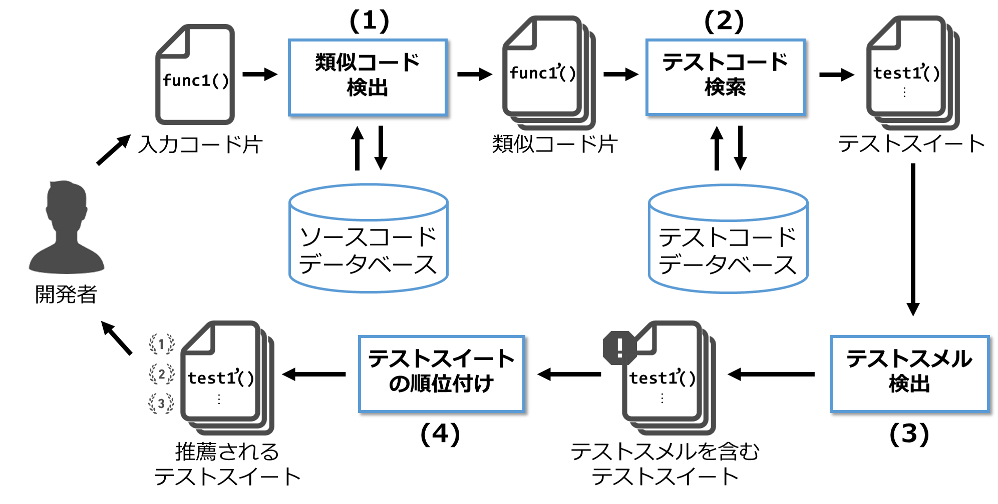
推薦プロセスの高速化
類似コード検索を複数並列に実行(Step1)
データベースに必要なデータを事前に格納(Step3)
Step1
前処理としてプロジェクトの サイズを調整して格納
類似コード検索処理を複数並列に実行
Step3
事前にテストスメルを検出
テストスメルの情報をテストコードに紐づけて格納
1
2
Notes:
実際に、これまでの4つのStepを通してテストコードを推薦すると多くの時間がかかってしまうので、推薦プロセスを高速化する工夫をしています。
具体的には、大きく二つのことをやっています。
1つは、Step1の類似コード検索を複数並列に実行したことです。本研究で使用したNicadは一度に検索できるプロジェクトのサイズに限りがあります。
そこで、前処理としてプロジェクトのサイズを調整してデータベースに格納し、検索処理を複数のプロジェクトに対して並列して実行することで検索時間を短縮しました。
2つ目はStep3のテストスメルを検出する処理を短縮化です。Step3を短縮化するために事前にテストスメルの検出を行い、検出されたテストスメルの情報をテストコードに紐づけてテストコードデータベースに格納しました。
このように事前に前処理を行っておくことで、SuiteRecは推薦プロセスの高速化を実現しました。

Slide 30
カバレッジの種類
命令網羅 C0
全ての命令を最低一回実行
フローチャートの全節点を通過
(ｘ=0, ｙ=1) を入力
分岐網羅 C1
全ての条件分岐について、then、else いずれも最低一回以上実行
フローチャートの全辺を通過
(ｘ=0, ｙ=1) と (ｘ=1, ｙ=2) を入力
x==0
Yes
No
文１
ｙ==1
Yes
No
文２

Slide 31
RQ2. SuiteRecは、テストコードの作成時間を 削減できるか？
 | Task1 |  | Task2 |  | Task3
 | 手作業 | SuiteRec | 手作業 | SuiteRec | 手作業 | SuiteRec
カバレッジ(C0) | 100 | 100 | 99.2 | 97.3 | 96.2 | 100
カバレッジ(C1) | 100 | 100 | 98.8 | 96.0 | 85.0 | 96.7
テスト項目の数(平均) | 6 | 6 | 24 | 11 | 16 | 12
タスク2は、カバレッジに差はないものの手作業の場合、テスト項目の数が多く無駄なテストコードを作成している
Notes:
次にRQ2は、SuiteRecは、開発者のテストコードの作成時間を削減できるか？という質問です。
この質問に答えるために、被験者のタスク完了までの時間を比較しました。
この図は、各被験者のタスク完了までに費やした時間の分布が示されています。
結果をみるとタスク1,3は、SuiRecを利用した場合の方が、タスク完了までの時間が長いことが分かります。
SuiteRecを利用した場合に、時間がかかる原因として、開発者は、推薦される複数のテストコードを理解し、再利用する際に変更をしなければならないことが考えられます。
一方で、タスク2については、SuiteRecを使用した方がタスク完了時間が短いことが分かる。
我々は、提出されたテストコードを調査したところ、カバレッジに差はないもののSuiteRecを使用しない場合は、テスト項目の重複が多いことが分かりました。
この結果から、SuiteRecを利用は、被験者が無駄なテストコードを作成するのを防ぎ、短期間でのテストコード作成を支援できる場合もあることが分かった。
次にRQ3です

Slide 32
評価実験2
実験概要
オンライン上でアンケートを実施
被験者にSuiteRecによって1位から10位まで順位付けられたテストコードを読んでもらい、推薦されたテストコードを参考にしたいかどうかを選択してもらう
評価方法
検索エンジンなどの評価で用いられる代表的な評価指標を利用
Mean Reciprocal Rank (MRR)
Mean Average Precision (MAP)
Mean Precision@N
Notes:
評価実験1では、SuiteRecが開発者のテストコード作成をどの程度支援できるかを評価するために被験者実験を行いました。
具体的には、情報科学を専攻する修士課程の学生10人に対してプログラムとその仕様が書かれた3つのタスクを与え、各タスクのテストコードを作成してもらいました。
こちらが、実験タスクの概要になります。各タスクで違いを出すために、プログラムの条件分岐の数が異なっており、タスク1から3に行くにつれて分岐の数が多くなり複雑なプログラムになっています。
そして、SuiteRecを使用した場合とそうでない場合で被験者が作成したテストコード比較することで評価します
また、定性的な評価をするために、実験後の被験者に～～ました。

Slide 33
RQ5. SuiteRecは、開発者が参考にしたいテスト コードを上位に推薦できるか？
MAPとMRRの評価結果
 | MAP | MRR
タスクA | 84.1% | 83.3%
タスクB | 98.3% | 100%
合計 | 91.2% | 94.1%
MP@Nの評価結果
Precision-topN | top1 | top2 | top5 | top10
タスクA | 73.3% | 82.2% | 85.3% | 45.3%
タスクB | 100% | 97.8% | 93.3% | 53.3%
合計 | 86.7% | 90.0% | 89.3% | 49.3%

Slide 34
議論
RQ1から、単純な構造のプログラムのテストコードを作成する場合、SuiteRecの利用の有無でカバレッジに差がない
RQ2から、SuiteRecを利用しない方が、開発時間を節約できる
複雑な構造のプログラムのテストコードを作成する場合、SuiteRecを使用するとカバレッジ(C1)を向上することができる

Slide 35
関連研究
類似コード間のテスト再利用
Zhang[1]らは、クローンペア間でコードを移植を行い、移植前と移植後のテスト結果を比較しその情報を基にテストを再利用するツールGrafterを提案した
Sohaら[2]は、開発者が詳細な再利用計画を決めることで、コード片を再利用する際に、テストスイートの関連部分を半自動で再利用および変換を行うツールSkipperを提案した
SuiteRecは，既存ツールと2つの視点で異なる
OSS上からテストコードを検出することができる
クローンペア間のテスト再利用計画は開発者に委ねていること
[8] T. Zhang and M. Kim. Automated transplantation and diﬀerential testing for clones. Proc. of ICSE, pages 665–676, 2017.
[9] S. Makady and R. Walker. Validating pragmatic reuse tasks by leveraging existing test suites. Software: Practice and Experience, 43:1039–1070, 2013.

Slide 36
提案ツール: SuiteRec
SuiteRec: OSSに存在する高品質のテストコードを推薦
命名規則に従った可読性の高いテストコードを利用できる
テストスメルを検出し、品質の高いテストコードを推薦
アイディア: 類似するコード間でテストコードを再利用
テストコードなし
テストコードあり
A
B
テスト対象コード
類似コードの検出
T(A)
T(B)
テストコード
改変して再利用
Notes:
そこで，本研究では，OSSに存在する既存の品質の高いテストコードを推薦するツールSuiteRecを紹介します。
既存テストの利用は，コーディング規約や~~ことや~~を使用することができます
SuiteRecの推薦手法の基本となるアイディアは，類似するソースコード間でのテストコードを再利用することです。
この手法は，テストコードがない入力コード片Aに対して類似したコード片を検出し，その類似コードに対応するテストコードを改変して，コード片Aに再利用するといった手法になります．
次にSuiteRecの概要です

Slide 37
評価実験1
実験概要
情報科学を専攻する修士課程の学生10人に3つのタスクのテスト コードを作成してもらう
SuiteRecを使用した場合と手作業の場合で、被験者が作成した テストコードを比較し評価する
実験後にテストコード作成タスクに関するアンケートを実施した
 | Task1 | Task2 | Task3
プログラム の概要 | 典型的なFizzBuzzの関数 | 第1引数に応じて計算方法を変更し，計算結果を返す | 2つの入力値に基づいて試験の合否を判定する
条件分岐数 | 8 | 16 | 24
Notes:
評価実験1では、SuiteRecが開発者のテストコード作成をどの程度支援できるかを評価するために被験者実験を行いました。
具体的には、情報科学を専攻する修士課程の学生10人に対してプログラムとその仕様が書かれた3つのタスクを与え、各タスクのテストコードを作成してもらいました。
こちらが、実験タスクの概要になります。各タスクで違いを出すために、プログラムの条件分岐の数が異なっており、タスク1から3に行くにつれて分岐の数が多くなり複雑なプログラムになっています。
そして、SuiteRecを使用した場合とそうでない場合で被験者が作成したテストコード比較することで評価します
また、定性的な評価をするために、実験後の被験者に～～ました。

Slide 38
自動生成ツールにおける課題
自動生成されたテストコードは、保守作業を困難にする[2]
対象コードの作成経緯や意図に基づいて生成されていない
テストコードの良くない実装を表すテストスメルが多い
テスト失敗の原因を特定するのが難しい
理解しやすく良質なテストコードを作成する必要がある
[2] S. Shamshiri, J. M. Rojas, J. P. Galeotti, N. Walkinshaw, and G. Fraser. How do automatically generated unit tests inﬂuence software maintenance? In Proceedings of the International Conference on Software Testing, Veriﬁcation and Validation (ICST), pages 250–261, 2018.
Notes:
次に課題です。
既存の自動生成ツールの利用は実装コスト削減のメリットがありますが，自動生成されたテストコードは，開発者の保守作業を困難にするといった課題があります．
自動生成されたテストコードは、テスト対象コードの作成経緯や意図に基づいて生成されていないので開発者にとって理解しにくいということや
開発者は自動生成されたテストコードを信用していない
ということが挙げられます．
このような原因から開発者はテストが失敗した時、その原因を特定するのが難しくなります
一般に，テストコードのメンテナンスにかかる継続的なコストは，テストコードの作成コストをはるかに上回るため，はじめから保守性に優れたテストコードの作成を支援する必要があります

Slide 39
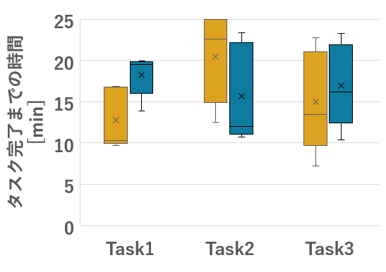
RQ2. SuiteRecは、テストコードの作成時間を 削減できるか？
<SuiteRecを利用した場合>
タスク1と3は、タスク完了までの時間が長くなる
考察: 推薦された複数のテストコードを理解し、変更する必要がある
タスク2は、タスク完了までの時間が短くなる
手作業の場合、余分なテスト項目を作成する
手作業
SuiteRec
開発者はテストコード作成に多くの時間を費やす
Notes:
次にRQ2は、SuiteRecは、開発者のテストコードの作成時間を削減できるか？という質問です。
この質問に答えるために、被験者のタスク完了までの時間を比較しました。
この図は、各被験者のタスク完了までに費やした時間の分布が示されています。
結果をみるとSuiRecを利用した場合、タスク1,3は、タスク完了までの時間が長いことが分かります。
SuiteRecを利用した場合に、時間がかかってしまう原因として、開発者は、推薦される複数のテストコードを理解し、再利用する際に変更をしなければならないことが考えられます。
一方で、タスク2については、SuiteRecを使用した方がタスク完了時間が短いことが分かる。
我々は、提出されたテストコードを調査したところ、カバレッジに差はないものの、手作業で作成した場合は、テスト項目の重複が多いことが分かりました。
この結果から、SuiteRecを利用は、被験者が無駄なテストコードを作成するのを防ぎ、短期間でのテストコード作成を支援できる場合もあることが分かった。
次にRQ3です。

Slide 40
Step3: テストスメルの検出
テストコードの良くない実装を表す指標
Deursenら[4]は、11種類のテストスメルを提唱した(現在19種類)
@Test
public void testCalcPrice() throws Throwable{
CalcPrice sut = new CalcPrice();
int[] item1 = new int[0];
int[] item2 = new int[100];
assertEquals(0, sut.calcPrice(item1));
assertEquals(100, sut.calcPrice(item2));
assertNotNull(sut.calcPrice(item1));
}
テストスメル検出ツール: tsDetect[5]
19種類のテストスメルを検出可能
各テストスメルを高精度で検出可能
テストスメルの例: Assertion Roulette
[4] A. Deursen, L. M. F. Moonen, A. Bergh, and G. Kok. Refactoring test code. Technical report, 2001.
[5] A. Peruma, K. Almalki, C. D. Newman, M. W. Mkaouer,A. Ouni and F. Palomba: “On the distribution of test smells inopen source android applications: An exploratory study”, Pro.of CASCON, pp. 193–202 (2019).
Notes:
Step3では、Step2で検索されたテストコード内に含まれるテストスメルを検出します
テストスメルというのはテストコードの良くない実装を表す指標のことで、ドゥーセンらによって11種類のテストスメルが提唱されました．
例えばこれはテストスメルの例ですが、このテストコードには、アサーションルーレットというテストスメルが含まれており、1つのテストメソッド内に複数のasser文を含む場合にこのテストスメルが発生します。
で、最近では、これらのテストスメルについて多くの調査研究が行われており、テストスメルがソフトウェアの保守活動に悪影響を与えることが分かっています。
Step3では、これらのテストスメルを高速で検出するために、テストスメルを自動で検出できるtsDetectというツールを利用しています。
このツールはASTベースの検出手法で実装されたツールであり、19種類のテストスメルを高い精度と再現率で検出することができます。
最後にStep4です。

Slide 41
Step3: テストスメルの検出
テストコードの良くない実装を表す指標
Deursenら[4]は、11種類のテストスメルを提唱した(現在19種類)
テストスメルの例: Assertion Roulette
@Test
public void testCalcPrice() throws Throwable{
CalcPrice sut = new CalcPrice();
int[] item1 = new int[0];
int[] item2 = new int[100];
assertEquals(0, sut.calcPrice(item1));
assertEquals(100, sut.calcPrice(item2));
assertNotNull(sut.calcPrice(item1));
}
テストスメル検出ツール: tsDetect[5]
19種類のテストスメルを検出可能
各テストスメルを高精度で検出可能
複数のassert文が存在するとテストメソッドが失敗した時、原因を特定するのが困難
[4] A. Deursen, L. M. F. Moonen, A. Bergh, and G. Kok. Refactoring test code. Technical report, 2001.
[5] A. Peruma, K. Almalki, C. D. Newman, M. W. Mkaouer,A. Ouni and F. Palomba: “On the distribution of test smells inopen source android applications: An exploratory study”, Pro.of CASCON, pp. 193–202 (2019).
Notes:
Step3では、Step2で検索されたテストコード内に含まれるテストスメルを検出します
テストスメルというのはテストコードの良くない実装を表す指標のことで、ドゥーセンらによって11種類のテストスメルが提唱されました．
例えばこれはテストスメルの例ですが、このテストコードには、アサーションルーレットというテストスメルが含まれており、1つのテストメソッド内に複数のasser文を含む場合にこのテストスメルが発生します。
で、最近では、これらのテストスメルについて多くの調査研究が行われており、テストスメルがソフトウェアの保守活動に悪影響を与えることが分かっています。
Step3では、これらのテストスメルを高速で検出するために、テストスメルを自動で検出できるtsDetectというツールを利用しています。
このツールはASTベースの検出手法で実装されたツールであり、19種類のテストスメルを高い精度と再現率で検出することができます。
最後にStep4です。

Slide 42
Step2: テストコードの検索
テストコードと対象コードの対応付け
命名規則によるテストクラスと対象クラスの対応付け
テストコード内のメソッド呼び出しを確認
メソッド名の比較によるテストメソッドと対象メソッドの対応付け
<CalcPriceクラス>
<CalcPriceTestクラス>
public int calcPrice(int ...cost){
int totalcost= 0;
for(int i=0; i < cost.length; i++){
totalcost += cost[i];
}
return totalcost;
}
@Test
public void testCalcPrice() throws Throwable{
CalcPrice sut = new CalcPrice();
int[] item1 = new int[0];
int[] item2 = new int[100];
assertEquals(0, sut.calcPrice(item1));
assertEquals(100, sut.calcPrice(item2));
assertNotNull(sut.calcPrice(item1));
}
類似コード片(テスト対象)
テストコード
Notes:
Step2では，Step1で検出された類似コード片に対応するテストコードを検索します
そこで、類似コード片からテストコードを検索するために、本研究では、テストコードと対象コードをこのように3つフェーズを踏んで対応付けを行います。
まず、フェーズ1では、命名規則によるクラス単位での対応付けです。
本研究ではJUnitの命名規則に従って、テストクラス名から”Test”という文字列を除いたクラス名がテスト対象クラスになります
次に、フェーズ2では、テストコード内のメソッド呼び出しを確認します。
一般に、単体テストでは、このように、対象メソッドを呼び出して実行します。
したがって、テストコードを静的解析し、メソッド呼び出しを取得することでテストコードと対象コードを対応付けます。
ただし、テストメソッド内では、複数のメソッドが呼び出されていることも考えられるので、フェーズ3では、テストメソッドと対象メソッドの比較も行いました。
このように3つのフェーズを踏むことで厳密に対応付けを行い、類似コード片からテストコードを正確に検索できるようにしました。
次にStep3です

Slide 43
まとめ・今後の課題
まとめ
類似コード検出技術を用いて、既存の高品質のテストコードを推薦するツールを提案
提案ツールによって、開発者の高品質なテストコードの作成を支援
今後の課題
より実用的な利用に備えてツールを改善する必要がある
被験者数を増やした更なる実験が必要である
Notes:
6:49 (1:09)
最後に、まとめと今後の課題です。
本研究では、類似コード検出技術を用いて、既存の高品質のテストコードを推薦するツールを提案しました。
また、評価実験では提案ツールが、開発者の高品質なテストコード作成を支援できることを確認しました
今後の課題として、提案ツールのより実用的な利用に備えてツールを改善していく必要があります。
具体的には、テストコードを再利用する際に、自動で編集する機能などを考えています。
また、提案ツールの有意性を検討するためには、被験者数を増やした更なる実験をする必要があります。
以上で発表を終わります。どうもありがとうございました。

